Slide 1

МУНИЦИПАЛЬНОЕ БЮДЖЕТНОЕ ДОШКОЛЬНОЕ ОБРАЗОВАТЕЛЬНОЕ УЧРЕЖДЕНИЕ ДЕТСКИЙ САД «АЛЁНУШКА» Г.ВОЛГОДОНСКА
ИНТЕРАКТИВНАЯ ИГРА
«ЧЕТВЕРТЫЙ ЛИШНИЙ»
ДЛЯ ДЕТЕЙ РАННЕГО ВОЗРАСТА
Воспитатель:
Е.А. Кузнецова
г. Волгодонск

Slide 2
«ЧЕТВЕРТЫЙ ЛИШНИЙ»
Цель: уточнение и закрепление знания детей о домашних и диких животных природы родного края.
Задачи:
развивать речь (обогащать словарь существи-
тельными (название животных), логическое
мышление, внимание, память;
воспитывать экологическое сознание с
детства, бережное и заботливое отношение к
животным, обитающим в родном крае; самос-
тоятельность, уверенность в себе,
активность в игре.

Slide 3
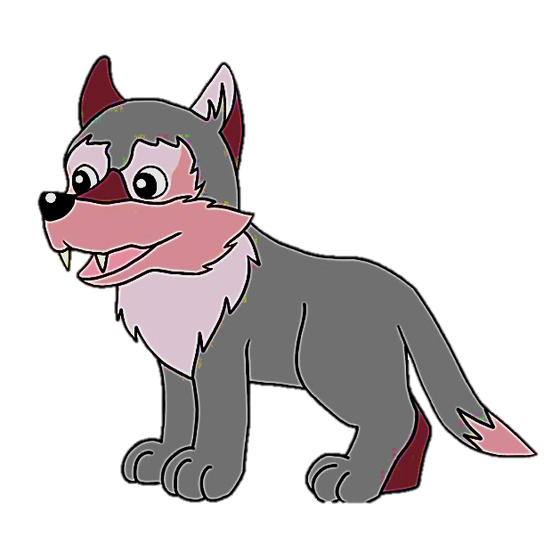
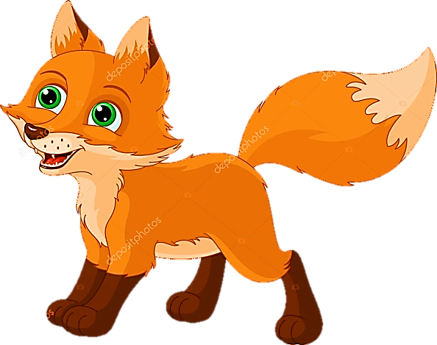
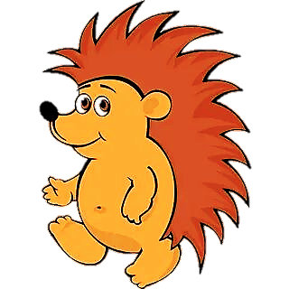
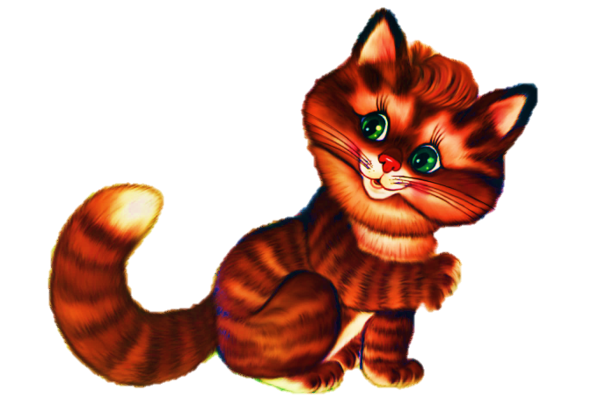

Slide 4
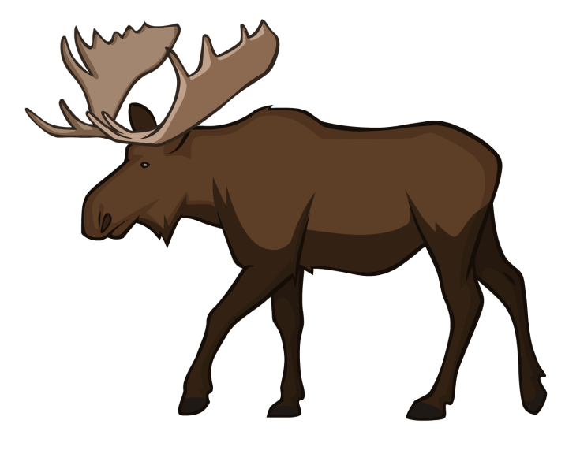
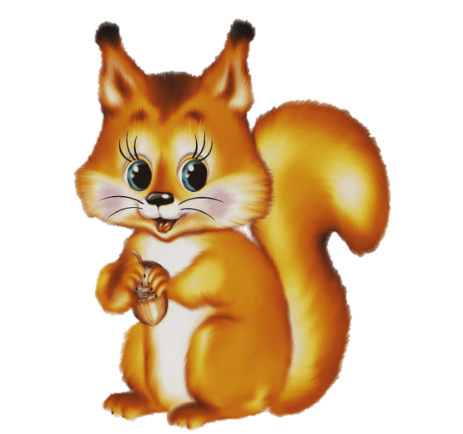
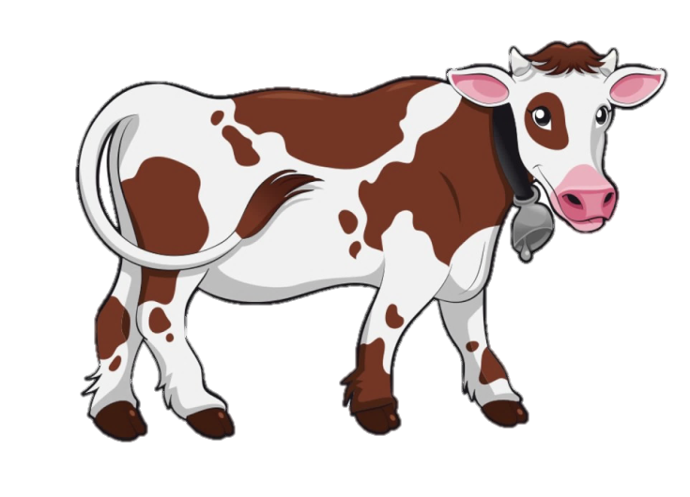
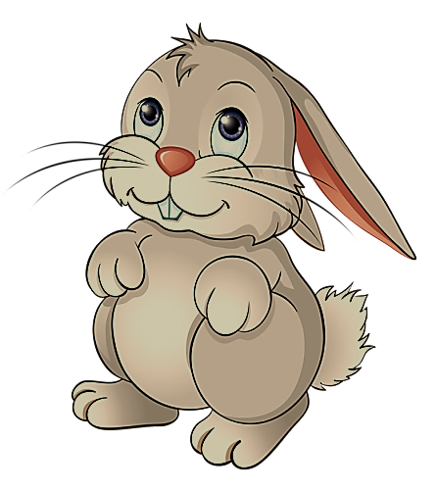

Slide 5
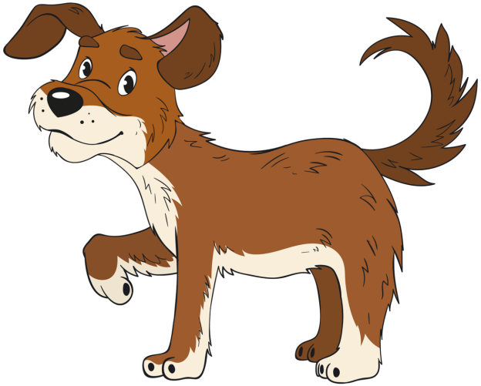

Slide 6

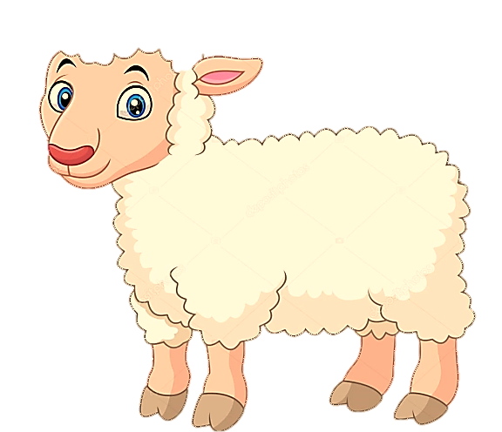

Slide 7
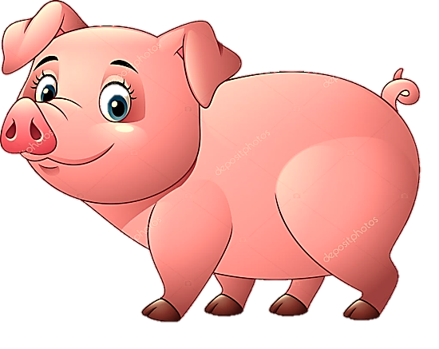

Slide 8
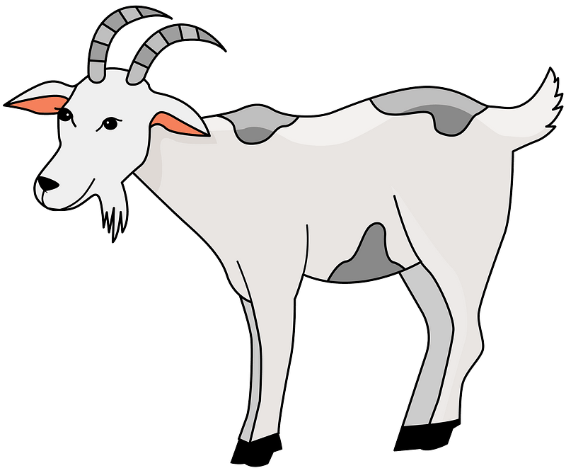

Slide 9


